Slide 1
















Research Scope
Health data
Clinical
background
Knowledge-Base
Medical
Staff
GPS
data
Database
Data
Processing
Features Extraction
Machine Learning Classifier
Operations
data
Environmental
data
Health Status
Action

Slide 2
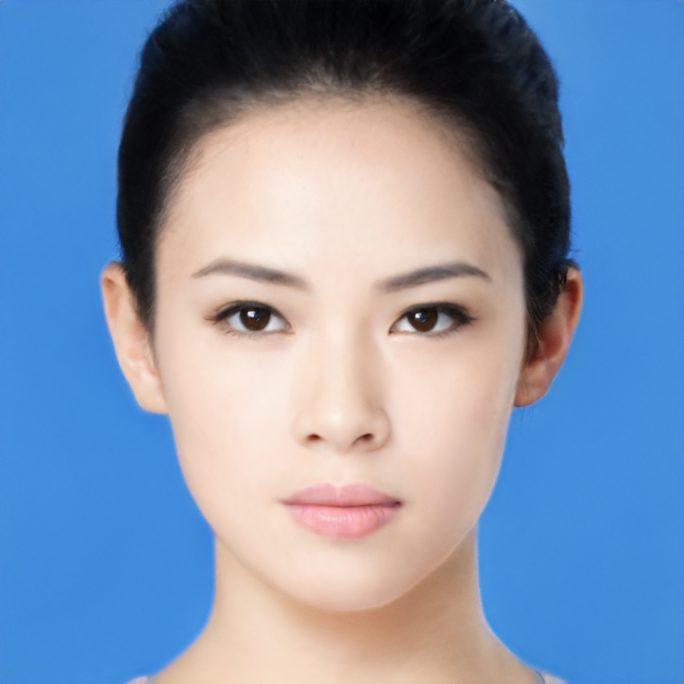
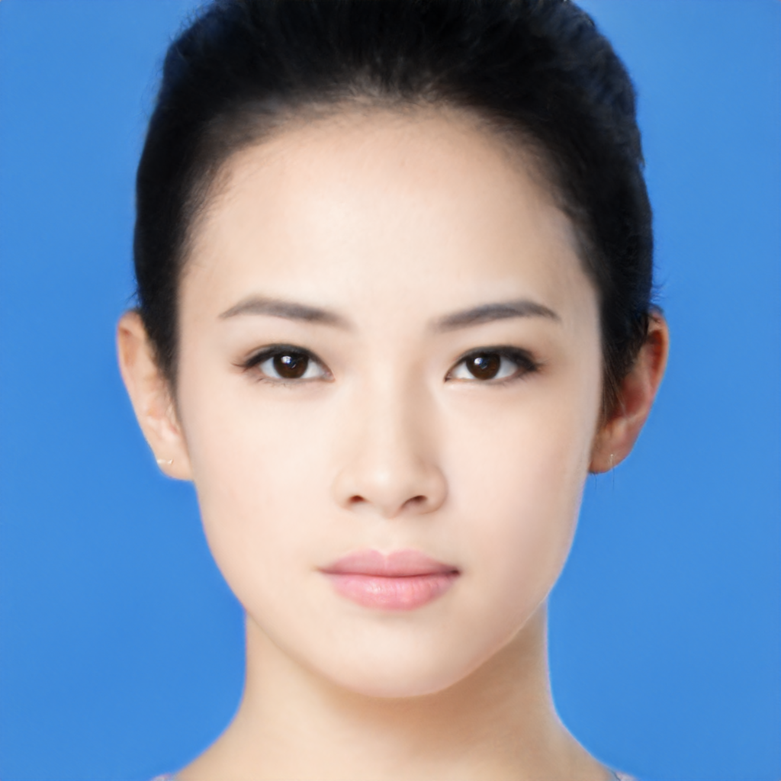
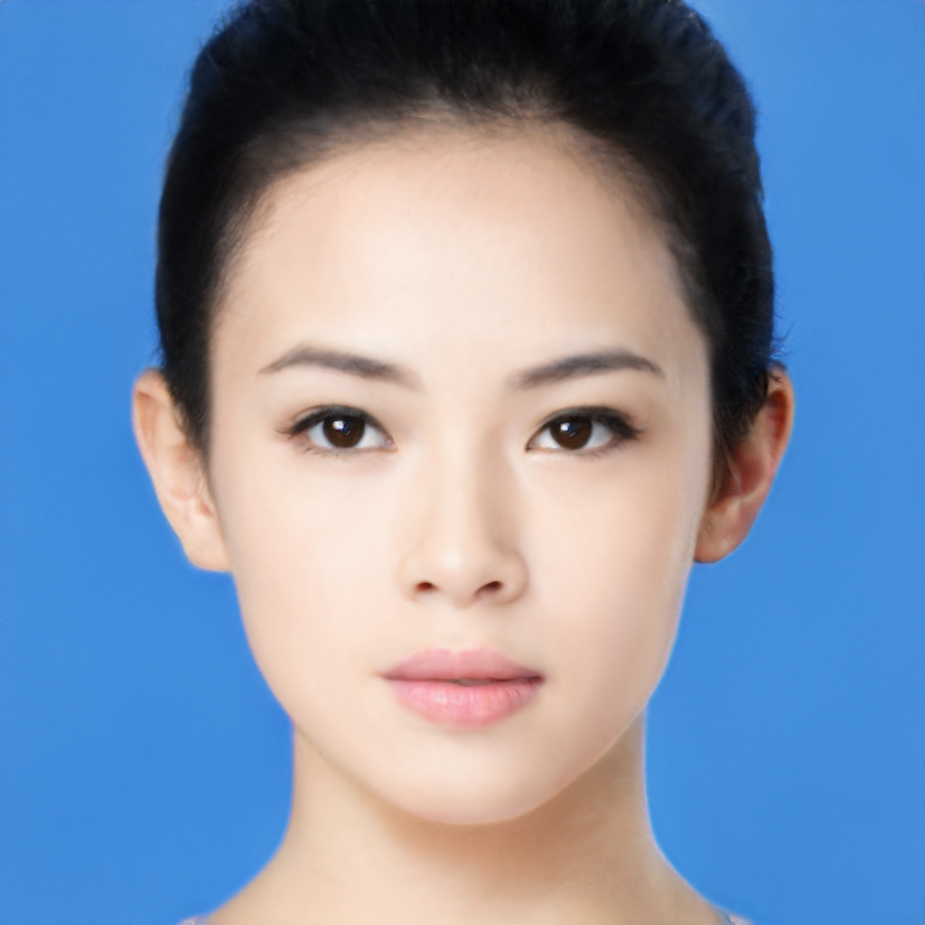
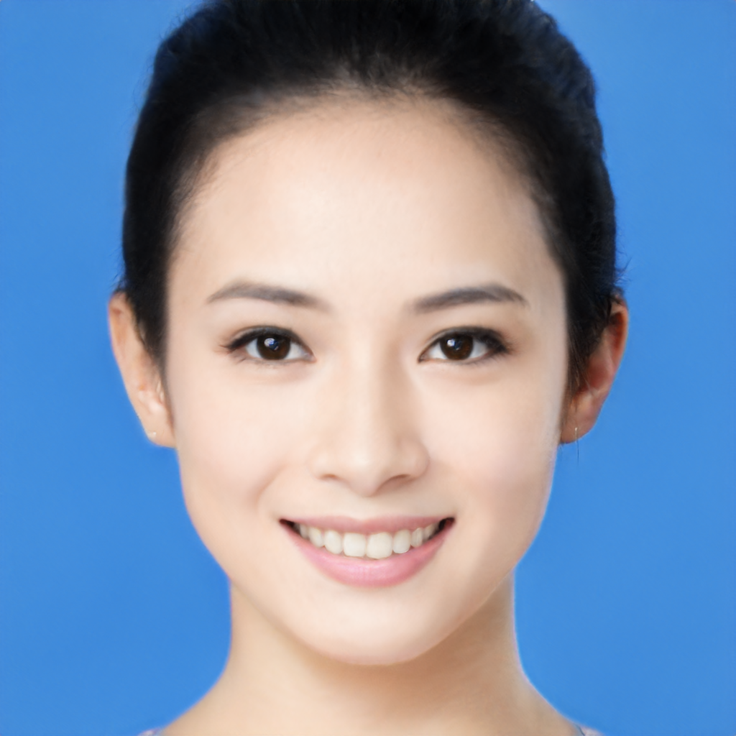


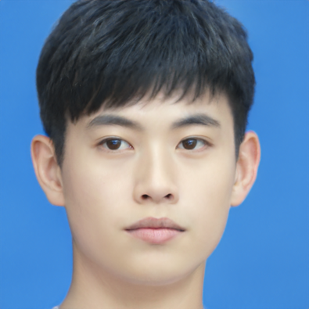
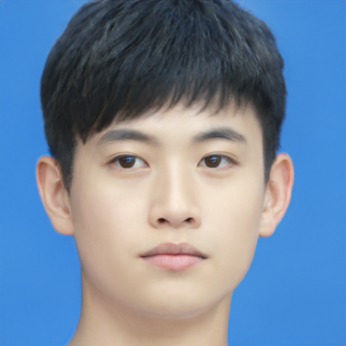

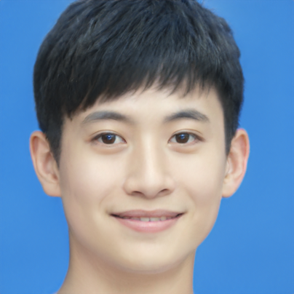
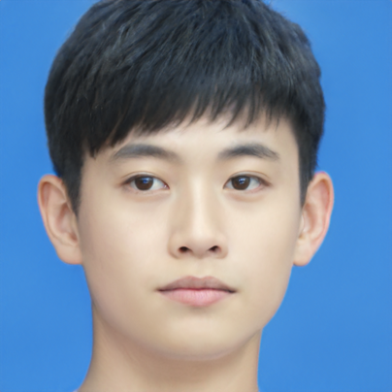

(a) 生气
(b) 厌恶
(c) 恐惧
(d) 开心
(e) 伤心
(f) 惊讶
六 类 表 情 合 成 图 像

Slide 3
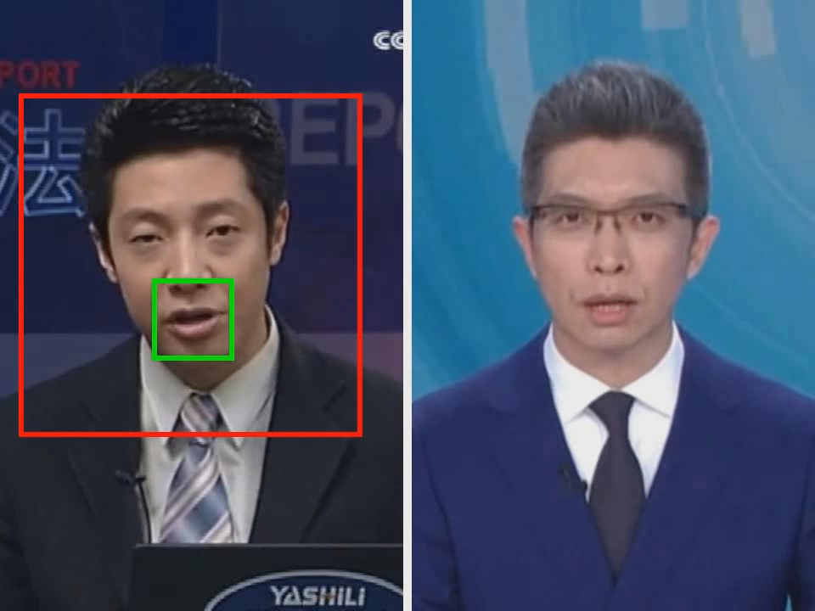
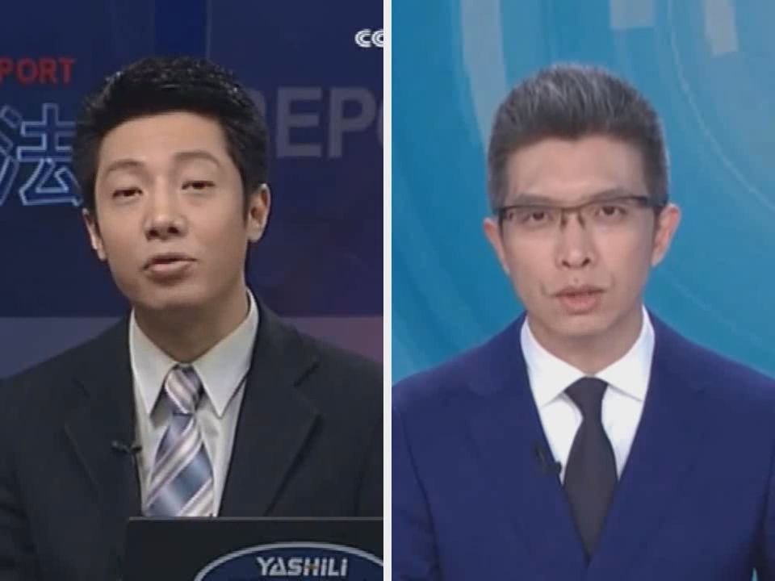
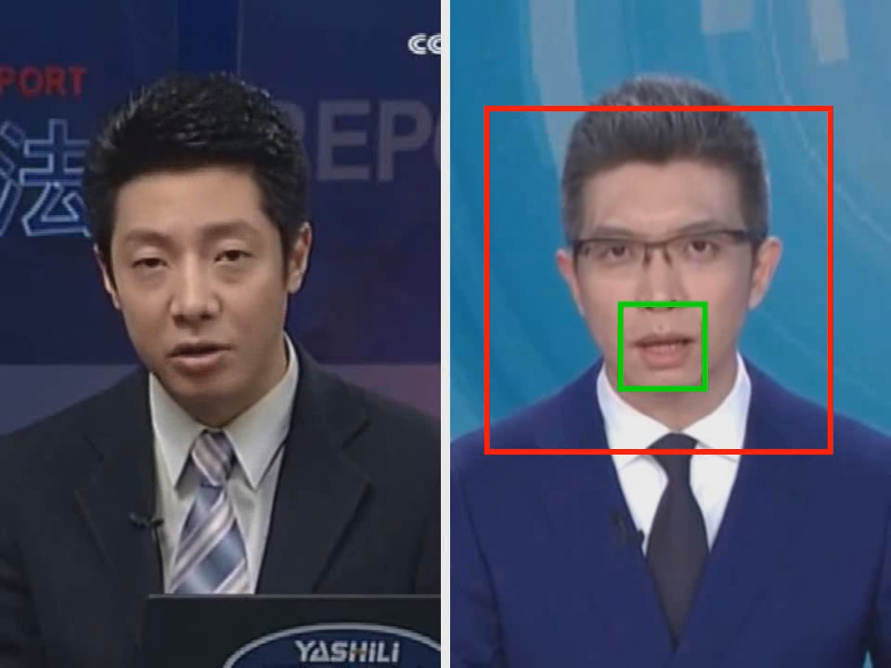

Slide 4
视觉特征
视听多模态语音分离网络
音频特征
(1) 时如视频流和音频
(2) 分离过程
(3) 输出纯净的语音

Slide 6
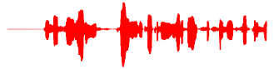
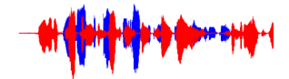
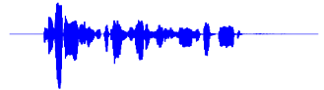
研究内容和目标
目标：
搭建一个 视听双模态单通道语音分离模型，在多说话人的场景，即音视同步的视频中，分离目标说话人的语音信号，并且对其进行特征识别。
语音分离模块的主要组件包括音频编码器，从视频流中提取运动信息的视频编码器，分离网络和音频解码器
视频信息
视频编码器
分离后的语音
混 合 音 频
深度网络
编码器
解码器
视听双模态单通道语音分离模型

Slide 7
实验与结果-语音分离
方法 | Si-SNR |  | 备注
 | 2spkr | 3spkr
理想比值掩蔽（Ideal Ratio Mask，IRM） | 11.32 | 8.18 | PIT是优化均方差损失（Mean Square Error，MSE），如果把MSE损失换成SNR损失，则类似TasNet； 数据集：LRS2； Loss值越高，结果越好； -表示正在进行中；
置换性不变训练（Permutation Invariant Traning，PIT）-BLSTM | 7.11 | 1.20 | PIT是优化均方差损失（Mean Square Error，MSE），如果把MSE损失换成SNR损失，则类似TasNet
Conv-TasNet | 10.58 | 5.67
Dual-Path RNN | 12.88 | -
基于Dual-Path RNN的视听双模态算法 | 13.85 | -
将它们以-5 dB至5 dB之间的各种信噪比（SNR）进行混合，可以生成两说话者和三说话者的混合物； 采样率为16kHz； 为了确保每个源的视频都可以混合使用，较长的源将被截断以与最短的源对齐；源片段与视频流以25 fps同步。

Slide 8


汕头大学
2020年9月 – 2023年6月
机械工程 —— 硕士
主修课程：Machine Learning in Production Engineering，机器视觉，嵌入式系统及应用，计算方法，矩阵理论等
担任机械系研究生党支部副书记
2020年优秀新生奖学金，2020/2021 年校级二等学业奖学金
湖南大学
2015年9月 – 2019年6月
机械设计制造及其自动化——学士
担任班级学委，滑板社副社长
绩点3.18/4.00、专业排名35/176，获得两次单项奖学金、湖南省“工程模型大赛”三等奖（校级）、湖南大学知识竞赛第三名（队员）

